Slide 1

SIAAF WEB
INSTRUCTIVO PARA REALIZAR PROCESO DE GRADUACIÓN

Slide 2

Acceso
Ingrese desde su navegador al sitio web de la Universidad: http://www.unisimon.edu.co/ y seleccionar en menú principal la opción «Portales»

Slide 3

Dirigirse a la sección «Portal Profesores y Administrativos»

Slide 4

Digite su usuario y contraseña para acceder al sistema y luego presione sobre el botón «Acceder»

Slide 5
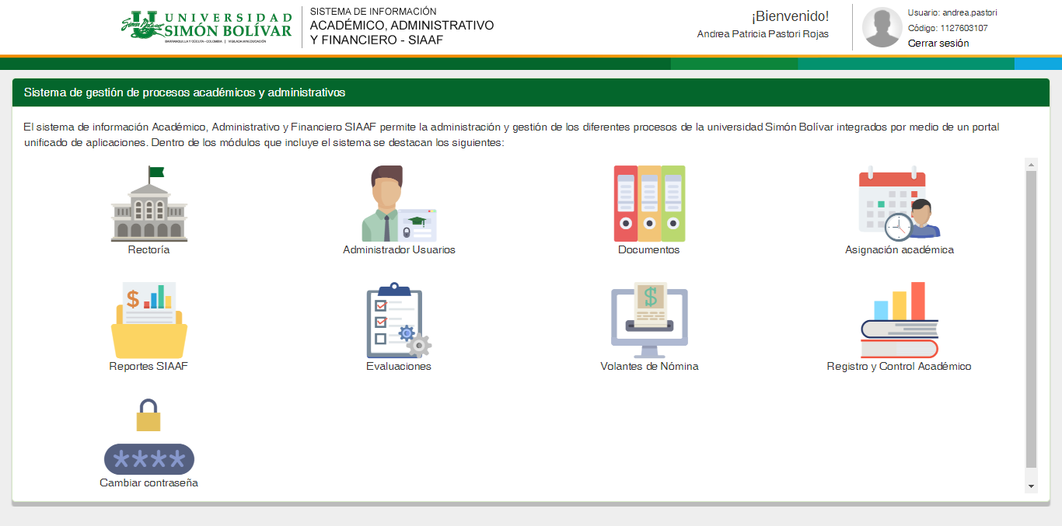

Módulo
Luego de ingresar al sistema deberá seleccionar el módulo «Registro y Control Académico»

Slide 6
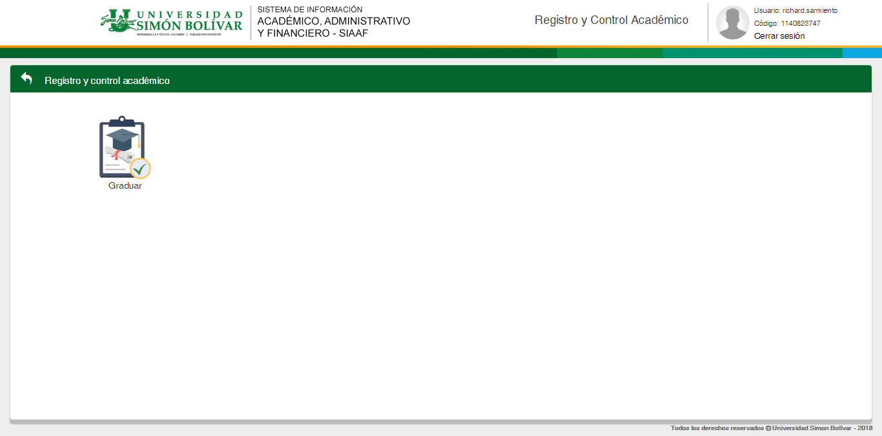
Módulo
Luego de ingresar al módulo deberá seleccionar la sección «Graduar»

Slide 7
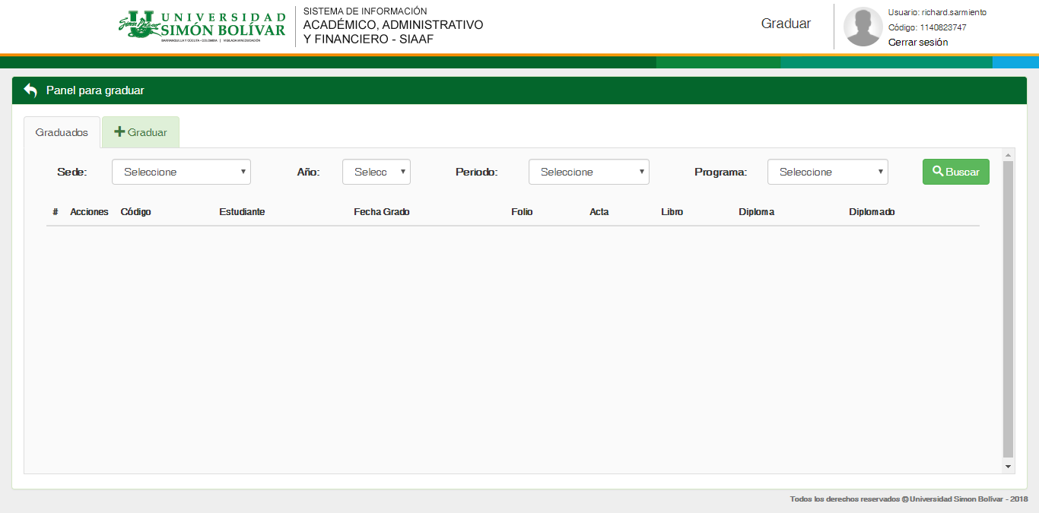
Módulo
Al acceder al módulo se encuentran las opciones de «Graduar» y «Graduados»

Slide 8
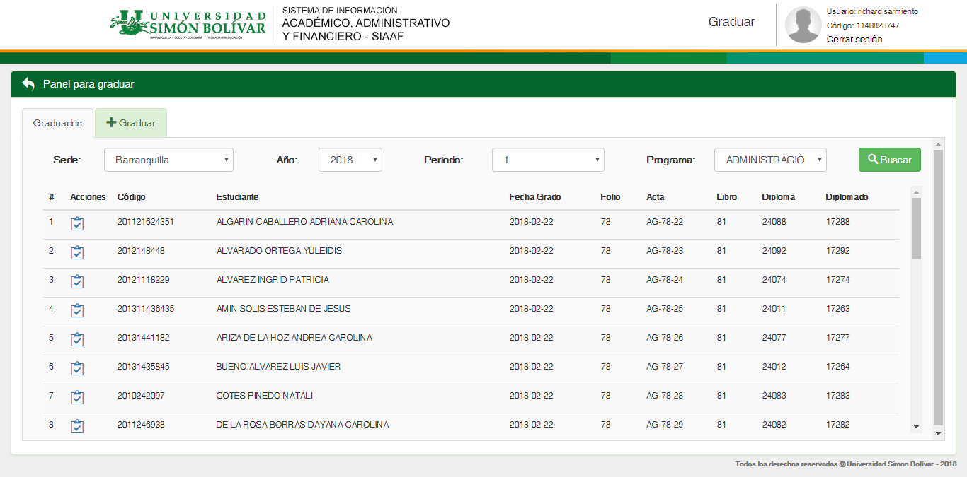
Graduados
Para editar la información de un estudiante graduado, seleccione el icono « » correspondiente al estudiante

Slide 9
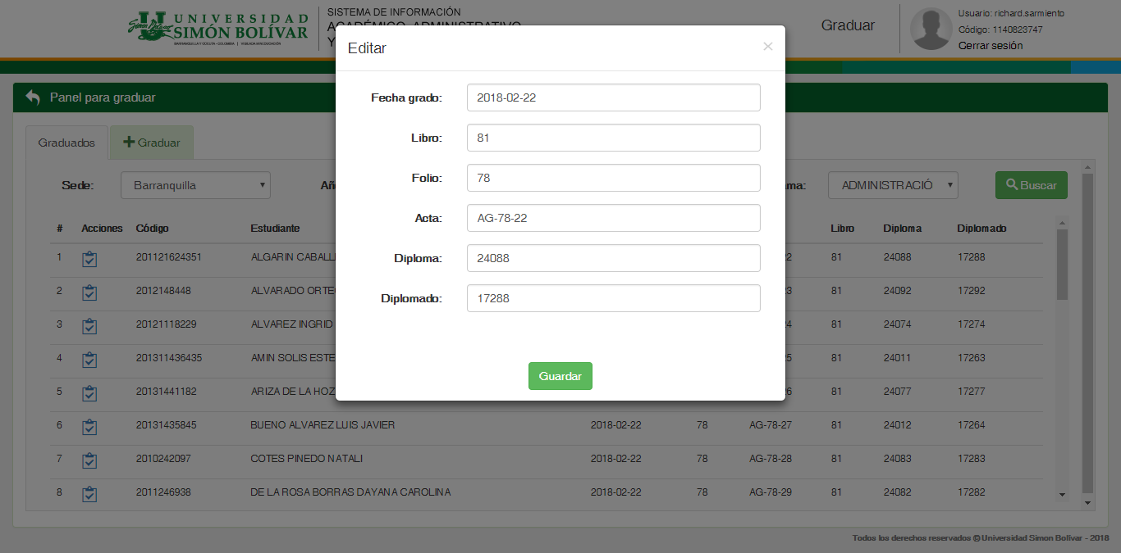
Graduados
Realice la actualización necesaria en el formulario desplegado y presione el botón «Guardar» para almacenar los cambios realizados

Slide 10
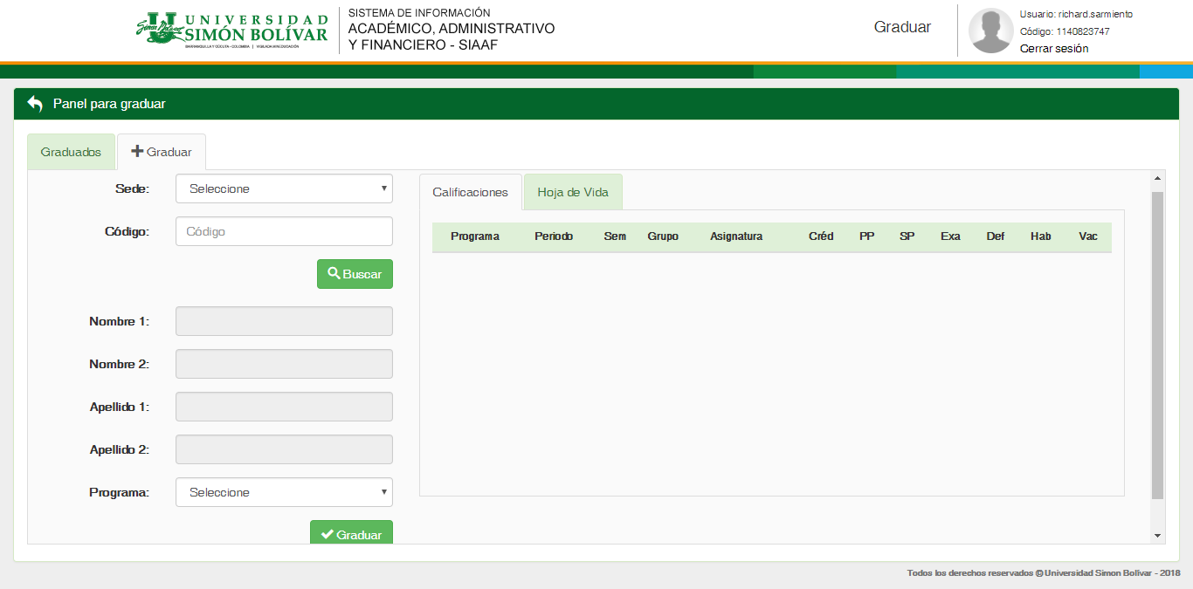
Graduar
Para realizar el proceso de graduación, complete la información de: sede y código del estudiante, y luego presione el botón «Buscar», posteriormente seleccione el programa del estudiante

Slide 11
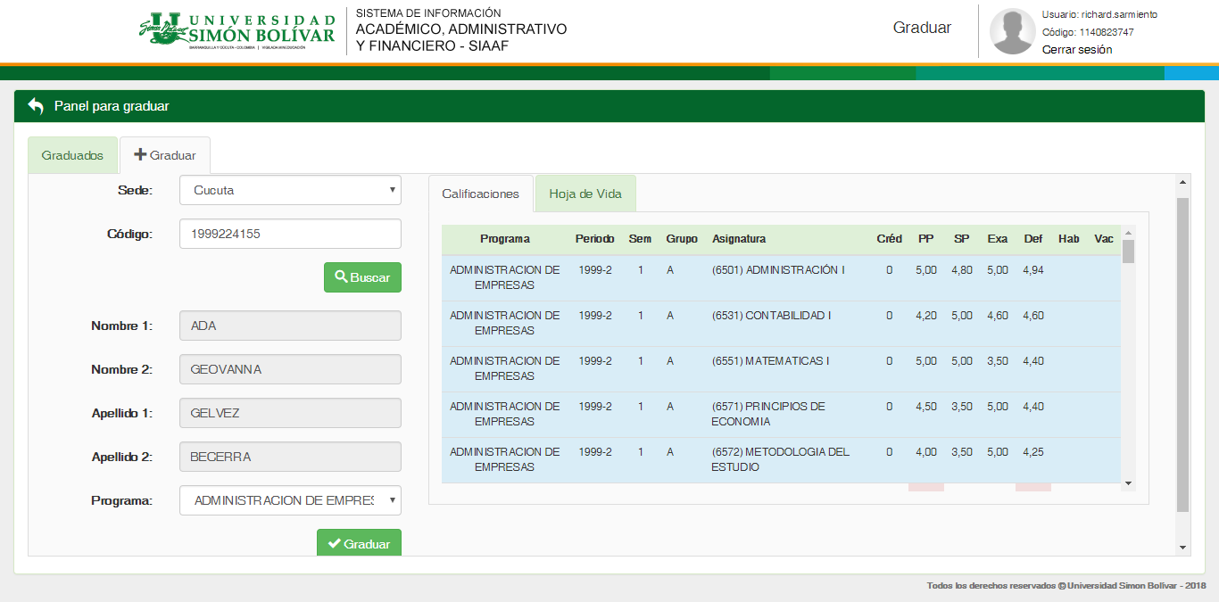
Graduar
Para graduar a un estudiante presione el botón «Graduar»

Slide 12
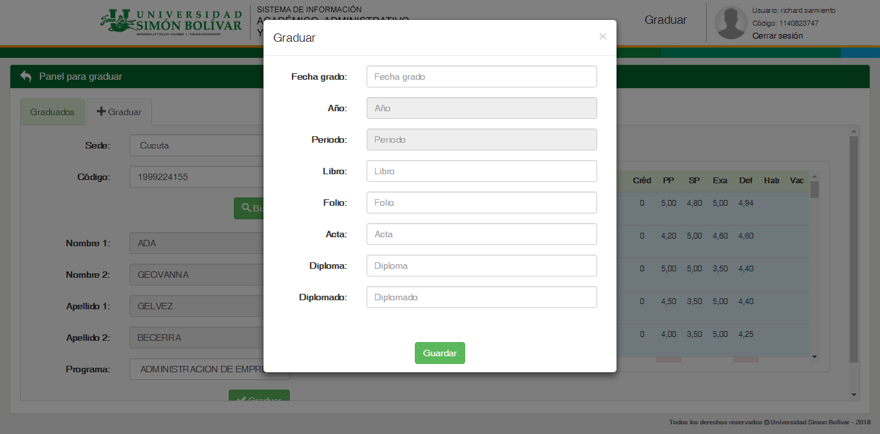
Graduar
Complete la información solicitada sobre la información de graduación, y finalice el proceso presionando el botón «Guardar»

